Slide 1

Gruppevejledning Temamøde 2

Slide 2
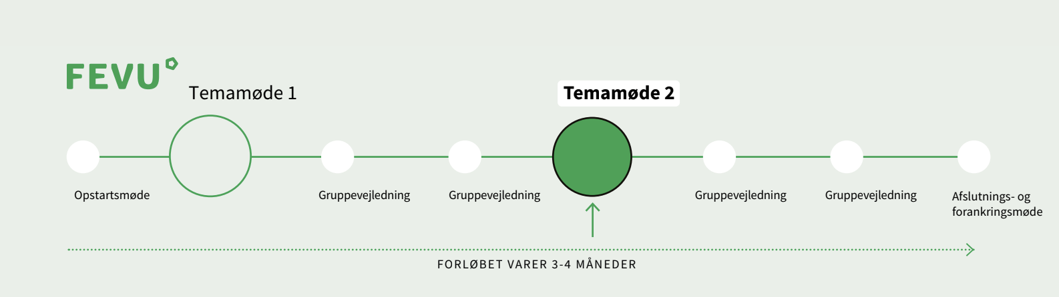
Oversigt over pakkeforløbet

Slide 3
Program for temamøde 2
Gennemgang af, hvad vi skal i dag
Erfaringsinterview
Håndtering af det uventede
Nye metoder til brug i gruppevejledning
Planlægning af træning af gruppevejledning 3 og 4
Vi arbejder med at reflektere over erfaringer fra gruppevejledning 1 og 2. Vi drøfter, hvad man kan gøre i uventede situationer, og planlægger de næste to træninger af gruppevejledninger.

Slide 4
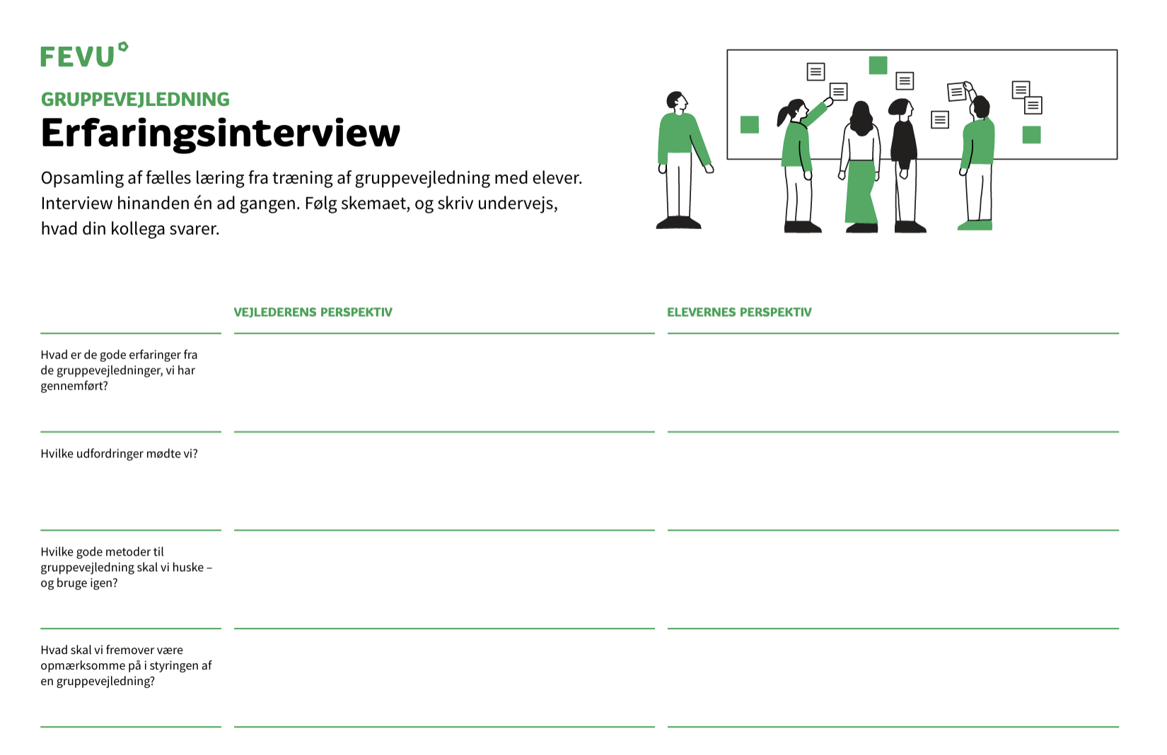

Slide 5
Håndtering af det uventede
Det uventede er sket:
Elever, der ikke møder op
Elever, der fylder og har mange ord
Elever, der ikke siger så meget
Elever, der ikke har lavet deres ting
Du skal lave en gruppevejledning for en kollega, som er syg
Et lokale, der ikke er ledigt
Undersøg:
Hvad skal der til, for at vi kan lykkes alligevel?
Hvordan vil vi håndtere det uventede?

Slide 6
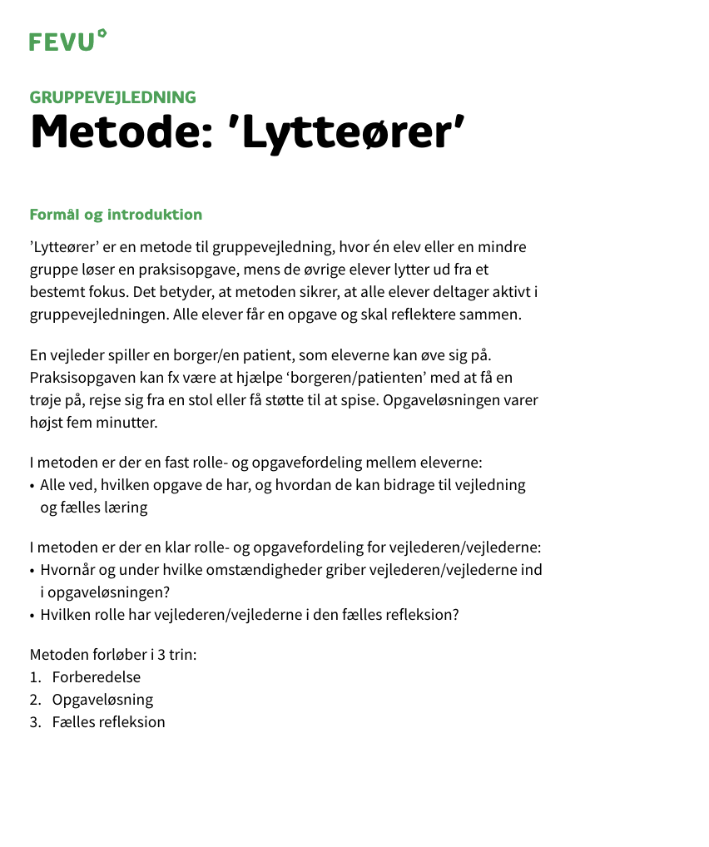

Slide 7
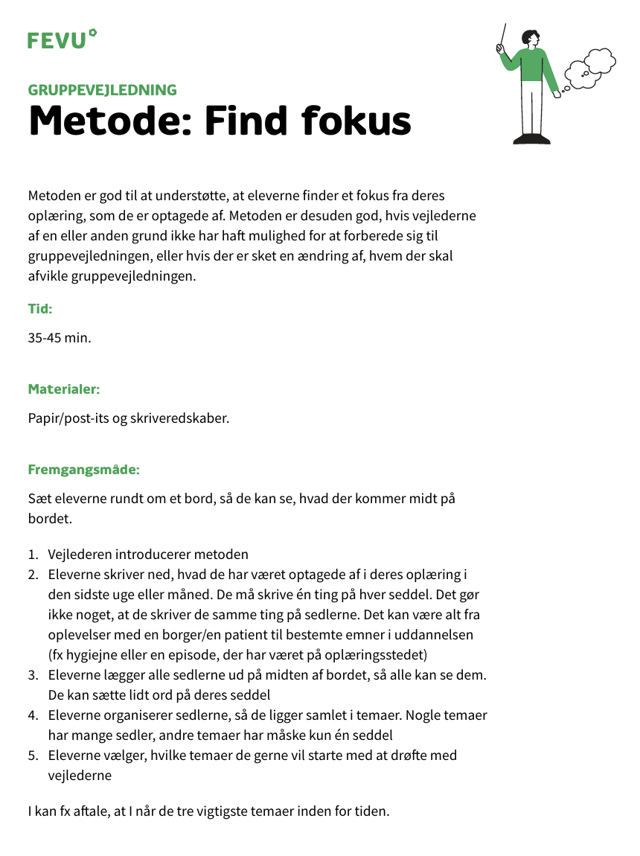

Slide 8
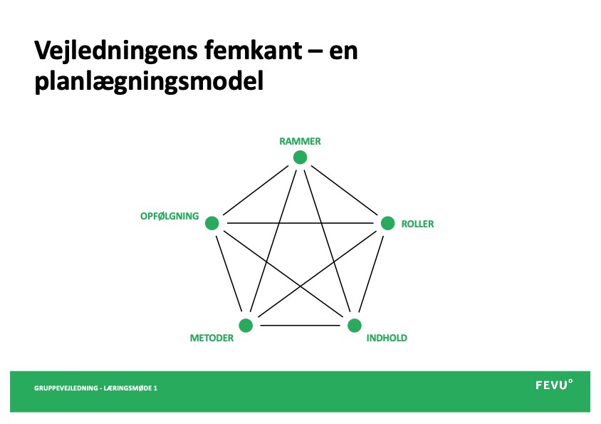
Planlæg de næste to gruppevejledninger
Tag gerne udgangspunkt i de metoder, I lige er blevet præsenteret for
Tænk over, hvordan metoderne kan passe til de elever, I har/ får
Overvej, hvad det er, I som vejledere gerne vil øve jer på i gruppevejledningerne
Brug meget gerne ‘femkanten’ som planlægningsværktøj

